Slide 1

Gemeindeversammlung 14. März 2024
Reglement über die Mehrwertabgaben der Gemeinde Oberwil
Gemeinderat Christian Pestalozzi
Notes:
Sie erfahren heute
Um was geht es bei der MWA
warum gerade jetzt einführen
Wie sie funktioniert
Wozu wir die Erträge einsetzen wollen

Slide 2
Das Wichtigste in Kürze
Warum braucht es eine Mehrwertabgabe?
Planungsentscheide der Stimmberechtigten, welche eine höhere Ausnützung einzelner Grundstücke ermöglichen, führen zu Ungleichheiten
➔ einige wenige Grundbesitzende profitieren davon.
Die Mehrwertabgabe schafft einen Ausgleich zu Gunsten der Allgemeinheit.
Die höhere Ausnützung (Verdichtung) erfordert Ausgleichsmassnahmen zum Erhalt der Wohn- und Lebensqualität, wie z. B. Freizeit- und Grünanlagen oder Spielplätze, sowie allenfalls eine Ergänzung der Infrastruktur.
An den Kosten für diese Massnahmen sollen sich nicht alleine die Steuerzahlenden sondern mit der Mehrwertabgabe auch die Grundbesitzenden, welche vom Planungsentscheid profitieren, beteiligen.
Notes:
Der GR von Oberwil hat sich für die Einführung einer MWA ausgesprochen.
Warum braucht es aus Sicht des GR eine kommunale MWA? 2 Hauptgründe:
Planungsentschiede können zu Ungleichheiten führen. Wir stehen im Rahmen der Ortsplanungsrevision vor solchen Planungsentscheiden. Die Gemeinde wird darüber entscheiden müssen, wie und in welchen Zonen sich Oberwil weiterentwickeln soll, damit wir langfristig genug Infrastruktur und Wohnraum für die Bevölkerung haben. Wir müssen beispielsweise entscheiden, wo Aufzonungen möglich sein sollen. Wo es Aufzonungen gibt, entstehen für die jeweiligen Grundeigentümer Mehrwerte. Ihr Grund und Boden erhält mehr Wert, sie erhalten einen Marktvorteil. → Parat sein: Darum jetzt die MWA einführen, damit wir bereit sind, um solche Planungsmehrwerte auszugleichen.
Mit der MWA haben wir das rechtliche Instrument, um einen Ausgleich von Planungsmehrwerten zu schaffen. So stellen wir sicher, dass nicht nur einzelne Grundeigentümer von einem Planungsentscheid der Stimmberechtigten profitieren, sondern die Allgemeinheit.→ Die Erträge aus der MWA werden in der Gemeinde reinvestiert. Eine Win-Win-Situation.

Slide 3
Rechtliche Grundlagen
Bundesgesetz über die Raumplanung (RPG)
Artikel 5 RPG verlangt:
Ausgleich von erheblichen Vor- und Nachteilen, die durch Planungen entstehen.
Bundesgericht hat bestätigt:
Kantone und Gemeinden sind berechtigt, bei Um- und Aufzonungen eine Mehrwertabgabe zu erheben.
Kantonales Gesetz
Gesetz über die Abgeltung von Planungsmehrwerten (SGS 404)
Regelt die Mehrwertabgabe bei Einzonungen
Ist aktuell in Überarbeitung (aufgrund eines Bundesgerichtsurteils)
Der Kanton hat der Gemeinde Oberwil empfohlen, die Mehrwertabgabe in einem eigenen Reglement zu regeln.
Notes:
Das eidgenössische Gesetz – Artikel 5 Raumplanungsgesetz RPG – verlangt den Ausgleich von erheblichen Vorteilen und Nachteilen, die durch Planungen entstehen.
Bundesgericht festgehalten, dass Kantone und Gemeinden berechtigt sind, bei Um- und Aufzonungen eine Mehrwertabgabe zu erhaben
Das kantonale Gesetz über den Ausgleich von Planungswerten ist in Überarbeitung. (vgl. Medienmitteilung BL vom 14. Dezember 2022).
Die Gemeinde Oberwil braucht aber schon jetzt eine gesetzliche Grundlage für mögliche Abgaben nach der Ortsplanungsrevision.
Kanton BL hat Oberwil im Rahmen der Vorprüfung der Ortsplanungsrevision empfohlen, die Mehrwertabgabe in einem separaten Reglement zu regeln.

Slide 4
Das Wichtigste in Kürze
Warum gerade jetzt?
Der Zeitpunkt ist nicht optimal, da noch unklar ist, was im überarbeiteten kantonalen Gesetz stehen wird.
Aber der GR will mit diesem Reglement bereit sein, falls bei der nächsten Zonenplanrevision höhere Ausnützungen ermöglicht werden.
Ohne Reglement können keine Mehrwertabgaben von den durch die Zonenplanrevision profitierenden Grundbesitzenden erhoben werden.
Für wichtige Aufwertungsmassnahmen im Zusammenhang mit der Verdichtung fehlt dann das Geld oder diese Aufwertungen sind alleine durch Steuergelder zu finanzieren.
Notes:
Falls Sie eine MWA befürworten, dann müssen wir dem Reglement jetzt zustimmen.

Slide 5
Reglement über die Mehrwertabgaben
§ 1 Zweck
¹ Dieses Reglement regelt die Abgeltung von Planungsmehrwerten bei Auf- oder Umzonungen, Quartierplanungen und Ausnahmeüberbauungen nach einheitlichem Plan im Gebiet der Gemeinde.
§ 2 Grundsatz
¹ Erfährt ein Grundstück durch eine Planungsmassnahme einen erheblichen Mehrwert (Bodenmehrwert), hat die Grundeigentümerschaft der Gemeinde eine Mehrwertabgabe zu entrichten:
a) bei der Zuweisung von Land in einer Bauzone zu einer anderen Bauzonenart mit besseren Nutzungsmöglichkeiten (Umzonung);
b) bei der Anpassung von Nutzungsvorschriften im Hinblick auf die Verbesserung der Nutzungsmöglichkeiten (Aufzonung);
c) bei Quartierplanungen mit einer Verbesserung der Nutzungsmöglichkeit;
d) bei Ausnahmeüberbauungen nach einheitlichem Plan.
Notes:
Das Reglement über die Mehrwertabgaben wurde durch einen Juristen verfasst (Herr Humbel – ist anwesend für die Beantwortung schwieriger rechtlicher Fragen), welcher bereits Erfahrung mit solchen Reglementen hat. Das Reglement wurdde bewusst relativ kurz gehalten.
Das Reglement regelt die Abgeltung von Planungsmehrwerten.
Im Zweck wie auch in §2 wird festgehalten, was zu einem Planungsmehrwert führen kann:
Umzonung, z.B. von Gewerbezone zu Wohnzone
Aufzonung, z.B. eine Wohnzone erhält eine bessere Ausnützung
QP – i.d.R. verbunden mit einer höheren Ausnützung
Ausnahmeüberbauung, welche ebenfalls eine höhere Ausnützung zulässt
In allen vier Fällen profitieren Grundeigentümer von verbesserten Nutzungsmöglichkeiten.
Bodenwert steigt aufgrund eines Planungsentscheids der Stimmberechtigten von Oberwil.
Wichtig: Mit diesen Planungsentscheiden entsteht erst die Pflicht für eine Mehrwertabgabe, es muss jedoch noch nichts bezahlt werden – dazu später

Slide 6
Mehrwertabgabe-Reglement
§ 3 Ermittlung des Bodenmehrwerts
¹ Grundlage für die Erhebung der Abgabe bildet die Differenz des Verkehrswertes des Grundstückes ohne Bauten und Anlagen vor und nach der planerischen Massnahme.
² Die ergänzenden Modalitäten der Berechnung der Abgabe sowie die Parameter von verwaltungsrechtlichen Verträgen bei Fällen gemäss § 2 lit. c und d regelt der Gemeinderat in einer Verordnung.
§ 4 Verfügung des Bodenmehrwerts
¹ Die Verfügung des Bodenmehrwerts richtet sich nach dem Gesetz über die Abgeltung von Planungsmehrwerten vom 27. September 2018 (SGS 404).
² Anstelle einer Verfügung kann der Gemeinderat sich bei Quartierplanungen und Ausnahmeüberbauungen mit einheitlichem Plan mit den betroffenen Grundeigentümern vereinbaren.
Notes:
Der Bodenmehrwert, welcher durch die genannten Planungsentscheide entsteht, berechnet sich aus der Differenz des Verkehrswerts des Grundstücks vor und nach der Planungsmassnahme
Grundstück mit 0.45 Ausnützung > 450 m2 BGF vor Planungsmassnahme, nachher Ausnützung 0.55 > 550 m2 BGF, d.h. rund 20% mehr Nutzfläche kann realisiert werden, somit steigt der Landwert um ca. 20%.
Die Details der Berechnung regelt der GR in einer Verordnung.
Wenn ein solcher Bodenmehrwert entsteht, erfolgt eine Verfügung an die Grundeigentümerschaft. Dies ist im kantonalen Gesetz geregelt.
Bei QP und Ausnahmeüberbauungen kann GR einen Vertrag mit der Grundeigentümerschaft vereinbaren. Dann ist es auch möglich, dass ein Teil der Abgabe in Form von Sachleistungen erbracht werden

Slide 7
Mehrwertabgabe-Reglement
§ 5 Mehrwertabgabe
¹ Die Abgabe beträgt 30% des Bodenmehrwertes.
² Beträgt der Bodenmehrwert weniger als 30‘000 Franken, wird keine Abgabe erhoben. Sind von der Planungsmassnahme mehrere benachbarte Grundstücke derselben Grundeigentümerschaft betroffen, so kann diese Freigrenze nur einmal beansprucht werden.
Notes:
§5 ist wohl der wichtigste Paragraf: Der GR hat den Abgabesatz auf 30% festgelegt.
BL im neuen Entwurf 30%, Münchenstein 50%, Arlesheim 30%, BS 50% => Oberwil mit 30% angemessen
Bodenmehrwerte müssen «erheblich» sein > Freigrenze 30’000.-
Auch dies ist analog zum neuen Entwurf BL und gleich wie Arlesheim

Slide 8
Mehrwertabgabe-Reglement
§ 6 Veranlagung und Fälligkeit
¹ Die Mehrwertabgabe wird mit der Rechtskraft einer Baubewilligung gestützt auf die neue Nutzungsmöglichkeit, mit dem Verkauf der Veräusserung der Parzelle oder mit der Abgabe im Baurecht fällig und durch die Gemeinde veranlagt.
² Die Mehrwertabgabe wird vom Zeitpunkt der Ermittlung bis zur Fälligkeit der Teuerung angepasst. Diese wird nach dem Landesindex der Konsumentenpreise bestimmt (Indexbasis 12.2022 = 100).
³ Sie ist innert 30 Tagen ab Zustellung der Veranlagungsverfügung zu bezahlen. Danach wird ein Verzugszins in der Höhe des für Enteignungsentschädigungen üblichen Zinssatzes erhoben.
⁴ Ein Erbgang oder eine güterrechtliche Auseinandersetzung lösen keine Fälligkeit aus.
Notes:
Wie erwähnt entsteht mit einem Planungsentscheid erst die Pflicht für eine Mehrwertabgabe. In §6 ist nun geregelt, wann die Abgabe zur Bezahlung fällig wird.
Dies ist bei einer Baubewilligung der Fall, sofern die neue Nutzungsmöglichkeit teilweise oder ganz ausgenutzt wird. Ebenso wird die Abgabe bei einer Veräusserung oder bei der Abgabe im Baurecht fällig. Ich möchte Sie darauf hinweisen, dass wir gegenüber dem Entwurf auf der Webseite den Begriff «Verkauf» auf Anregung der GK zu «Veräusserung» geändert haben. Der Begriff Veräusserung ist etwas weiter gefasst und umfasst z.B. auch noch den Tausch oder die Schenkung.
In Abs. 4 wird dann festgehalten, dass ein Erbgang oder eine güterrechtliche Trennung keine Fälligkeit auslöst.
In Abs. 2 ist festgelegt, dass die Abgabe an den Landesindex der Konsumentenpreise angepasst wird und in Abs. 3, dass die Zahlung innert der üblichen Zahlungsfrist von 30 Tagen zu erfolgen hat.

Slide 9
Mehrwertabgabe-Reglement
§ 7 Ausnahmen
¹ Die öffentliche Hand ist von der Mehrwertabgabe befreit, sofern die betroffenen Grundstücke unmittelbar der Erfüllung einer öffentlichen Aufgabe dienen.
§ 8 Fonds Mehrwertabgabe
¹ Unter dem Titel «Fonds Mehrwertabgabe» führt die Gemeinde einen Fonds im Eigenkapital.
² Der Fonds wird durch die Erträge aus den Abgaben gemäss vorliegendem Reglement und Abgaben gestützt auf das Gesetz über die Abgeltung von Planungsmehrwerten geäuffnet und dient für Massnahmen der Raumplanung nach Art. 5 Abs. 1ter RPG.
³ Der Gemeinderat erlässt eine Verordnung mit den Einzelheiten.
Notes:
Die öffentliche Hand ist von der Mehrwertabgabe befreit, sofern das Grundstück für eine öffentliche Aufgabe genutzt wird, also z.B. für ein Schulhaus.
Die Mehrwertabgaben fliessen in einen Fonds, da die Erträge zweckgebunden sind. Und zwar schreibt das Raumplanungsgesetz vor, dass die Erträge für Massnahmen der Raumplanung verwendet werden müssen. Was dies konkret für Massnahmen sind, regelt der GR in einer Verordnung. Ich werde Ihnen dies später noch zeigen.

Slide 10
Mehrwertabgabe-Reglement
§ 9 Erschliessungsabgaben und Gebühren
¹ Erschliessungsabgaben (Gebühren und Beiträge) für Wasser-, Abwasser-, Strassenanlagen etc. sowie Gebühren für die Baubewilligung oder Planungsverfahren werden separat nach Massgabe des jeweiligen Reglements erhoben.
§ 10 Genehmigung und Inkrafttreten
¹ Der Gemeinderat beschliesst nach Genehmigung durch die Bau- und Umweltschutzdirektion des Kantons Basel-Landschaft das Inkrafttreten des Reglements.
Notes:
In §9 ist zur Klarstellung erwähnt, dass andere Abgaben und Gebühren weiterhin gemäss den entsprechenden Reglementen zu bezahlen sind.
Und zum Schluss wird festgehalten, dass der GR wie bei allen Reglementen das Inkrafttreten des Reglements beschliesst.

Slide 11
Mehrwertabgabe-Reglement: wichtigste Inhalte
Abgabe von 30 % des Mehrwerts
bei erheblicher Steigerung des Bodenwerts («Planungsmehrwert»)
keine Abgabe, wenn Mehrwert weniger als CHF 30’000
Relevant in vier Fällen
Umzonungen (z. B. Umzonung Gewerbezone in Mischzone)
Aufzonungen (Nutzungsmöglichkeit in einer Wohnzone wird erhöht)
Quartierplanungen, die verbesserte Nutzungsmöglichkeit bringen
Ausnahmeüberbauungen nach einheitlichem Plan
Fälligkeit erst bei
rechtskräftige Baubewilligung gestützt auf die neue Nutzungsmöglichkeit
Verkauf der Parzelle oder Abgabe im Baurecht

Slide 12
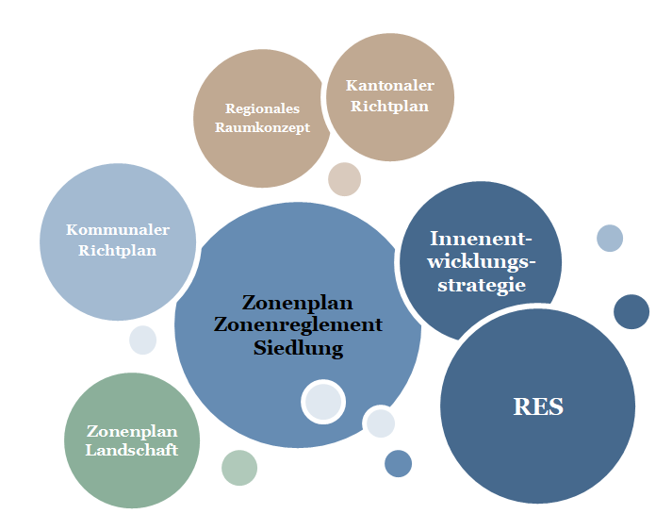
Die Revision der Ortsplanung ist in Arbeit
Revision Zonenplan und Zonenreglement Siedlung
Wo und wie soll der Siedlungsraum weiterentwickelt werden.
Wohn- und Lebensqualität erhalten und fördern.
Moderate Bevölkerungsentwicklung,
d. h. Verdichtung nur wo sinnvoll
Grundlagen: Innenentwicklungsstrategie (2015), Räumliche Entwicklungsstrategie (RES, 2019)
Notes:
Die Gemeinde Oberwil ist seit 2019 an der Revision des Zonenplans Siedlung und des Zonenreglements.
Wir gehen dabei von der Prämisse der Innenentwicklung aus: Wir regeln, wie und wo wir den bestehenden Siedlungsraum weiterentwickeln wollen.
Auch ein Ziel: eine hohe Wohn- und Lebensqualität
Die Revision basiert auf Grundlagen, die wir in den vergangenen Jahren partizipativ mit der Bevölkerung erarbeitet haben.

Slide 13
Revision wird zu Bodenmehrwerten führen
In bestimmten Gebieten wird eine bessere Ausnützung der Bauzonen ermöglicht:
Einzelne Grundeigentümerinnen und Grundeigentümer werden von einer besseren Ausnützung profitieren
Gemäss aktuellem Planungsstand:
ca. 400 von 5’250 Bauland-Parzellen werden von der Mehrwertabgabe-Regelung betroffen sein.
Wichtig zu wissen: Nicht alle Grundbesitzenden, die von einer Aufzonung profitieren, zahlen in Oberwil Steuern
Notes:
Stand des Wissens heute:
400 von 5’250 Bauland-Parzellen erhalten bessere Nutzungsmöglichkeiten
werden von Mehrwertabgabe-Regelung betroffen sein
Wird Mehrwertabgabe rechtzeitig eingeführt, wird Ausgleich möglich sein
Plan-Bild zeigt einen Ausschnitt aus dem neuen Zonenplan Siedlung, mit für Mehrwertabgabe relevanten Änderungen

Slide 14
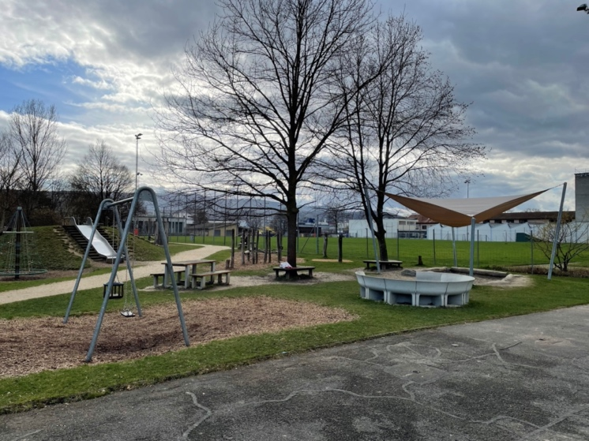
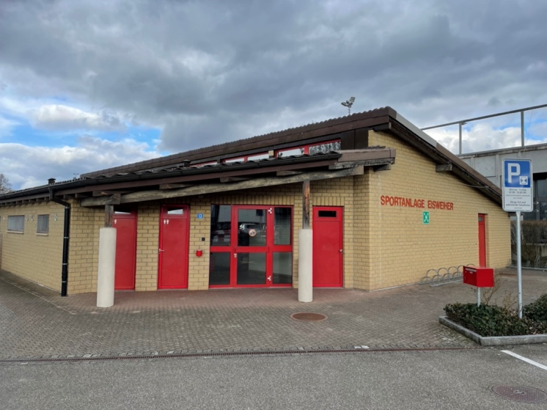
Erträge aus Mehrwertabgabe – in der Verordnung geregelt
Die Mittel werden in der Gemeinde für Massnahmen der Raumplanung reinvestiert
wie z. B. für:
  Attraktive öffentliche Freiräume
  > Gestaltung Eisweiher
  Sport- und Freizeitanlagen
  > Verlagerung der Fussballplätze ins Entenwuhr
  öV-Anlagen
  > Ausrüstung der Ortsbus-Haltestellen
  Verbesserung der Siedlungsqualität
  > Pflanzung von Bäumen, Spielplätze

Slide 15
Danke für Ihre Aufmerksamkeit

